Slide 1
Taklimat Kejohanan Silat Cekak Hanafi Nasional
Peraturan Kejohanan

Slide 2
Istilah
Kontinjen : keseluruhan pasukan pasukan yang bernaung dibawah satu nama yang sama (Contoh Kontinjen SMK Syeikh Abdul Ghani dsbnya.)
Pasukan : pasukan pasukan yang bertanding mengikut peringkat (contoh pasukan Menengah Rendah Lelaki, SMK Syeikh Abdul Ghani). Setiap kontinjen hanya boleh menghantar satu pasukan bagi penyertaan di kategori utama
Penyertaan : Sepasang/3 orang pesilat yang menyertai kategori terbuka. Setiap kontinjen boleh menghantar lebih dari 1 penyertaan contohnya Sepasang pisau SMK Syeikh Abdul Ghani A, Sepasang pisau SMK Syeikh Abdul Ghani B dan sebagainya.
Peringkat : Penyertaan di peringkat pasukan
Kategori : Dipecahkan kepada 2 iaitu Kategori Utama dan Kategori Terbuka
Acara : acara acara yang dipertandingkan seperti Umum Senjata, Gerak Senam Cekak Hanafi dan sebagainya
Arena : lokasi pertandingan dimana acara-acara dijalankan

Slide 3
Istilah
Pengurus pasukan : orang yang bertanggungjawab untuk menentukan setiap pasukan dan peserta membuat persembahan mengikut peraturan dan waktunya. Seorang pengurus boleh menguruskan lebih dari satu pasukan
Ketua pasukan : orang yang bertanggungjawab mengetuai peserta peserta di bawah pasukannya. Boleh turut serta dalam persembahan
Kategori Utama : merupakan acara-acara yang dipertandingkan secara berkumpulan dan akan dikira dalam penentuan juara keseluruhan. Hanya satu pasukan bagi setiap peringkat
Kategori Terbuka : merupakan acara-acara yang dipertandingkan secara berpasang/bertiga. Setiap pasukan boleh menghantar lebih dari satu penyertaan bagi setiap acara terbuka

Slide 4
FASAL 1 KELENGKAPAN PERTANDINGAN
Ayat 1 : Kawasan pertandingan seluas 25m persegi (berbanding 49m persegi sebelum ini )
Ayat 2 : Ruang teknikal seluas 2m sekeliling arena untuk ruang teknikal

Slide 5
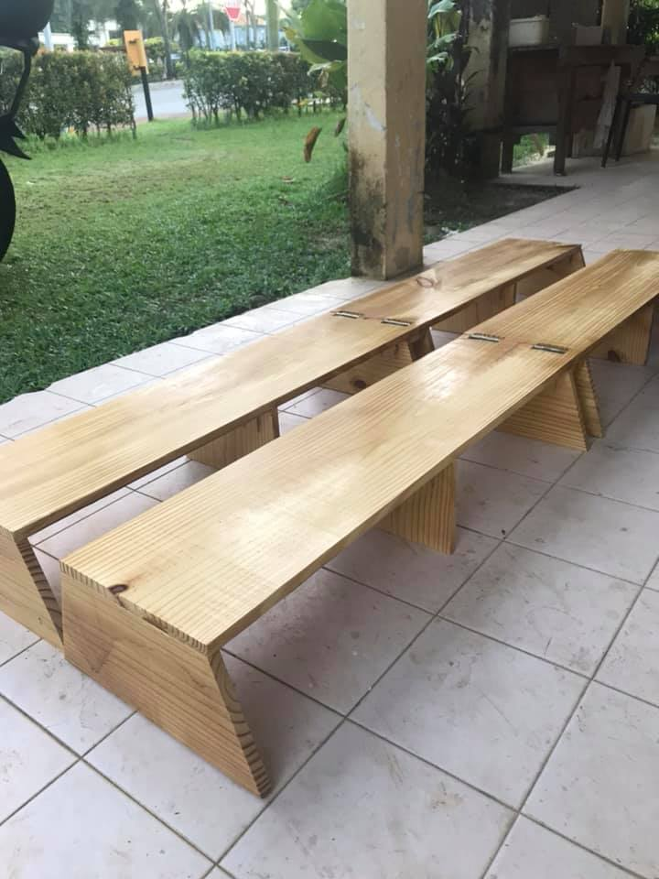
FASAL 1 KELENGKAPAN PERTANDINGAN
Ayat 3e : Dimensi papan sekeping 15sm tinggi, 23 sm lebar, 3.6 m panjang
3.6m/12kaki
23sm/9inci
15sm/6inci

Slide 6
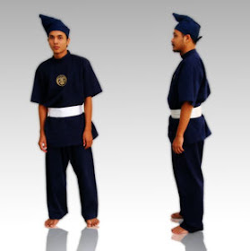

FASAL 1 KELENGKAPAN PERTANDINGAN
Ayat 4a : Peserta acara tamat perlu memakai uniform lengkap kecuali acara 9 (parang lading)
Ayat 4b : Peserta acara 9 dibenarkan untuk memakai busana lengkap
Ayat 4c : Peserta acara belum tamat perlu memakai tshirt latihan rasmi dan seluar latihan rasmi berwarna biru gelap

Slide 7
FASAL 2 PENYERTAAN
Ayat 1 : Peringkat-peringkat yang dipertandingkan di dalam kejohanan adalah seperti berikut :
(a) Peringkat Cawangan Lelaki
(b) Peringkat Cawangan Wanita
(c) Peringkat Universiti Awam/Universiti Swasta (UAS) Lelaki
(d) Peringkat Universiti Awam/Universiti Swasta (UAS) Wanita
(e) Peringkat Sekolah – Menengah Tinggi (18 tahun kebawah) Lelaki
(f) Peringkat Sekolah – Menengah Tinggi (18 tahun kebawah) Wanita
(g) Peringkat Sekolah – Menengah Rendah (15 tahun kebawah) Lelaki
(h) Peringkat Sekolah – Menengah Rendah (15 tahun kebawah) Wanita

Slide 8
FASAL 2 PENYERTAAN
Ayat 2 : KATEGORI UTAMA vs KATEGORI TERBUKA.
Ayat 3 : Yuran KATEGORI UTAMA RM150 / pasukan.
Ayat 4 : Yuran KATEGORI TERBUKA RM25 / penyertaan.
Ayat 6 : Setiap kontinjen sekolah hanya boleh menghantar 1 pasukan setiap satu untuk peringkat lelaki menengah rendah, lelaki menengah atas, wanita menengah rendah, wanita menengah atas bagi kategori utama
Ayat 7 : Setiap kontinjen UAS hanya boleh menghantar 1 pasukan setiap satu untuk peringkat lelaki dan wanita bagi kategori utama
Ayat 8 : Setiap cawangan boleh menghantar lebih dari satu pasukan bagi kategori utama

Slide 9
FASAL 2 PENYERTAAN
Ayat 9 : kesemua kontinjen boleh menghantar lebih dari satu penyertaan untuk kategori terbuka
Ayat 10 : Acara 5 (6 buah seragam) dan Acara 10 (Gerak Silat Sepasang) untuk peserta yang belum tamat tetapi telah sampai ke peringkat buah jatuh yang kesepuluh.
Ayat 11 : Acara 4 (4 serang satu) dan Acara 11 (Gerak Silat Bertiga) untuk peserta yang belum tamat tetapi sekurang kurangnya telah sampai ke peringkat buah jatuh yang kedua puluh.
Ayat 12 : Tidak lebih daripada 3 orang Jurulatih Tahap 3 bagi kategori utama. Tiada had jurulatih bagi penyertaan di kategori terbuka.
Ayat 13 : Hanya Tenaga Pengajar yang berasal dari kelas masing-masing yang boleh mewakili pasukan cawangan, universiti awam/universiti swasta dan sekolah tersebut bagi kategori utama.
Ayat 14 : Fasal 2 (Ayat 13) tidak tertakluk kepada kategori terbuka.

Slide 10
FASAL 3 CORAK DAN WAKTU PERSEMBAHAN
Ayat 1 : 5 Acara di kategori Utama dan 6 acara di kategori terbuka
 | Utama | Terbuka
Tamat | Acara 1 : Gerak Senaman Cekak Hanafi + Buah Jatuh Kreatif – 3 minit Acara 2 : Umum Senjata – 30 saat Acara 3 : Umum Papan Sekeping – 30 saat | Acara 6 : Menangkis serangan pisau - 1 minit Acara 7 : Menangkis serangan kaki - 1 minit Acara 8 : Menangkis serangan tongkat - 1 minit Acara 9 : Senaman Lading dan Menangkis Serangan menggunakan Parang Lading - 2 minit
Belum Tamat | Acara 4 : 4 Serang 1 (4 serangan dari pelbagai arah dan 1 serangan serentak)- 1 minit Acara 5 : Buah Jatuh (6 buah seragam) – 2 minit | Acara 10 : Gerak Silat Sepasang – 2 minit Acara 11 : Gerak Silat Bertiga – 2 minit

Slide 11
FASAL 3 CORAK DAN WAKTU PERSEMBAHAN
Ayat 3 &4 : 5/6 pesilat untuk kategori utama, 2/3 pesilat untuk setiap penyertaan kategori terbuka

Slide 12
FASAL 5 PENILAIAN
Ayat 1 a : Mata penilaian Kaedah 20 mata, Ciri persembahan 15 mata, keseluruhan 15 mata (jumlah 50 mata)

Slide 13
FASAL 8 PENENTUAN KEMENANGAN
Ayat 6 : Johan keseluruhan bagi setiap pasukan lelaki dan wanita berasaskan jumlah pungutan mata bagi kesemua Kategori Utama
Ayat 7 : Mata bagi setiap kategori adalah seperti berikut:
1. Johan (emas) - 9 mata
2. Naib Johan - 7 mata
3. Tempat Ketiga - 5 mata
4. Tempat Keempat - 3 mata
5. Tempat Kelima - 2 mata
6. Tempat Keenam - 1 mata
7. Tempat Ketujuh - 1 mata

Slide 14
FASAL 9 FORMAT KEJOHANAN SILAT CEKAK HANAFI NASIONAL
Ayat 1 : Format persembahan
(a) Peserta persembahan bergerak ke arena persembahan.
(b) Peserta persembahan bersedia untuk memulakan persembahan.
(c) Ketua Juri akan memberikan arahan kepada peserta.
(d) Hormat peserta dilakukan dan persembahan dimulakan.
(e) Tanda ingatan masa 10 (sepuluh) saat sebelum waktu persembahan tamat dibunyikan bagi komponen yang ditetapkan waktu persembahan.
(f) Hormat pasukan beramai-ramai dilakukan.

Slide 15
FASAL 9 FORMAT KEJOHANAN SILAT CEKAK HANAFI NASIONAL
Acara 1 : Gerak Senaman Cekak Hanafi + Buah Jatuh Kreatif (6 orang, 3 minit)
Senarai Buah Jatuh
1) Keputusan Sendeng Atas [Kiri]
2) Buah Paras (Pecahan 1)
3) Buah Pertama
4) Buah Hempok (Pecahan 1)
5) Buah Kuntau Jatuh (Kiri)
6) Keputusan Lintau (Kiri)

Slide 16
FASAL 9 FORMAT KEJOHANAN SILAT CEKAK HANAFI NASIONAL
Acara 2 : Umum Senjata (6 orang, 30 saat)
Perlu gabungan tangan kosong dan sekurang-kurangnya 2 senjata

Slide 17
FASAL 9 FORMAT KEJOHANAN SILAT CEKAK HANAFI NASIONAL
Acara 3 : Papan Sekeping (6 orang, 30 saat)
Perlu gabungan tangan kosong dan sekurang-kurangnya 2 senjata

Slide 18
FASAL 9 FORMAT KEJOHANAN SILAT CEKAK HANAFI NASIONAL
Acara 4 : 4 Serang 1 (5 orang, 1 minit)
4 Serangan satu persatu
1 serangan serentak

Slide 19
FASAL 9 FORMAT KEJOHANAN SILAT CEKAK HANAFI NASIONAL
Acara 5 : Buah Jatuh 6 Buah Seragam (6 orang, 2 minit)
Senarai Buah Jatuh:
Buah Kidung Kiri
Buah Kuntau Kanan Gantung
Buah Kilas Depan
Buah Hentak (Keputusan Silat Harimau)
Buah Kuntau Kiri Gantung
Keputusan Gayong Fatani (Pecahan 2)

Slide 20
FASAL 9 FORMAT KEJOHANAN SILAT CEKAK HANAFI NASIONAL
Acara 6 : Menangkis serangan pisau (2 orang, 1 minit)
Senarai Serangan:
a) Dari arah depan
b) Dari arah kiri (simbat)
c) Dari arah bawah
d) Bebas – 2 (dua) serangan dari pelbagai kaedah

Slide 21
FASAL 9 FORMAT KEJOHANAN SILAT CEKAK HANAFI NASIONAL
Acara 7 : Menangkis serangan kaki (2 orang, 1 minit)
Senarai Serangan:
a) Dari penyepak minang
b) Dari penyepak luar
c) Dari penyepak ‘reverse kick’
d) Dari penyepak sisi
e) Bebas – 1 (satu) serangan dari pelbagai kaedah

Slide 22
FASAL 9 FORMAT KEJOHANAN SILAT CEKAK HANAFI NASIONAL
Acara 8 : Menangkis serangan tongkat (2 orang, 1 minit)
Senarai Serangan:
a) Dari arah atas
b) Dari arah kanan
c) Dari arah kiri
d) Dari tongkat panjang
e) Bebas – 1 (satu) serangan dari pelbagai kaedah

Slide 23
FASAL 9 FORMAT KEJOHANAN SILAT CEKAK HANAFI NASIONAL
Acara 9 : Senaman Lading & Menangkis serangan menggunakan Parang Lading (2 orang, 2 minit)
Senarai Serangan:
a) Senaman Lading (Hero sahaja)
b) Dari arah depan
c) Dari arah bawah
d) Dari arah kiri
e) Bebas – 1 (satu) serangan dari pelbagai kaedah

Slide 24
FASAL 9 FORMAT KEJOHANAN SILAT CEKAK HANAFI NASIONAL
Acara 10 : Gerak Silat Sepasang (2 orang, 2 minit)
Senarai gerakan:
1) Kaedah
2) Minimum 4 Buah Asas (1-10)
3) Minimum 4 Buah Jatuh (1-10) *Tidak semestinya mengikut turutan diatas
*peserta perlu memberi turutan gerakan kepada juri (3 salinan)

Slide 25
FASAL 9 FORMAT KEJOHANAN SILAT CEKAK HANAFI NASIONAL
Acara 11 : Gerak Silat Bertiga (3 orang, 2 minit)
Senarai gerakan:
1) Kaedah
2) Minimum 4 Buah Asas (11-20)
3) Minimum 4 Buah Jatuh (11-20) *Tidak semestinya mengikut turutan diatas
*peserta perlu memberi turutan gerakan kepada juri (3 salinan)

Slide 26
FASAL 18 BANTAHAN
Setiap bantahan melalui Borang Bantahan
diajukan terus kepada Setiausaha Lembaga Pelajaran dan Tatatertib atau wakil yang dilantik oleh beliau dalam masa 10 (sepuluh) minit selepas persembahan
wang pertaruhan sebanyak RM500.00 (Ringgit Malaysia: Lima Ratus Sahaja) yang akan dikembalikan sekiranya bantahan tersebut diterima.
Walau bagaimanapun bantahan terhadap fakta-fakta pengadilan yang dibuat oleh juri adalah tidak dibenarkan.

Slide 27
FASAL 21 ACARA PERTANDINGAN
tidak ada kategori yang akan dipertandingkan sekiranya penyertaan kurang daripada 4 (empat) pasukan.

Slide 28
Terima Kasih

